Slide 1




Mobil Uygulama Tanıtım Gamer Guide (Beta)
Flutter ile Mobil Programlamaya Giriş
www.youtube.com/BMderslerim
Hazırlayan : Yunus Emre Salcan (2011404081)
Tarih : 30/05/2022
Sürüm : v1
Ders Yürütücüsü : Doç. Dr. İsmail KIRBAŞ

Slide 2
İÇİNDEKİLER
Uygulamanın Amacı
Uygulama Tanıtımı
Uygulamanın Ana ekranı
Uygulamanın Ajan hakkında bilgi kısımları
Login Screen Kod bloğu
HomeScreen Kod Bloğu
AbouthScreen1 Kod Bloğu
Uygulamaya neler eklenecek ?
Sonuç
Yardımcı Kaynaklar

Slide 3

Uygulamanın Amacı
Bütün oyun sevenlere hitap etmektedir güncel olarak oyuncu sayısı yüksek oyuncusu olan oyunlar hakkında güncel bilgileri ve pek fazla bilinmeyen yönlerini bilinmesini sağlamaktadır.
Oyunlar oynayan oyunculardan bir adım daha önde olmak için bu uygulamayı kullanabilirsiniz .
Gamer Guide

Slide 4
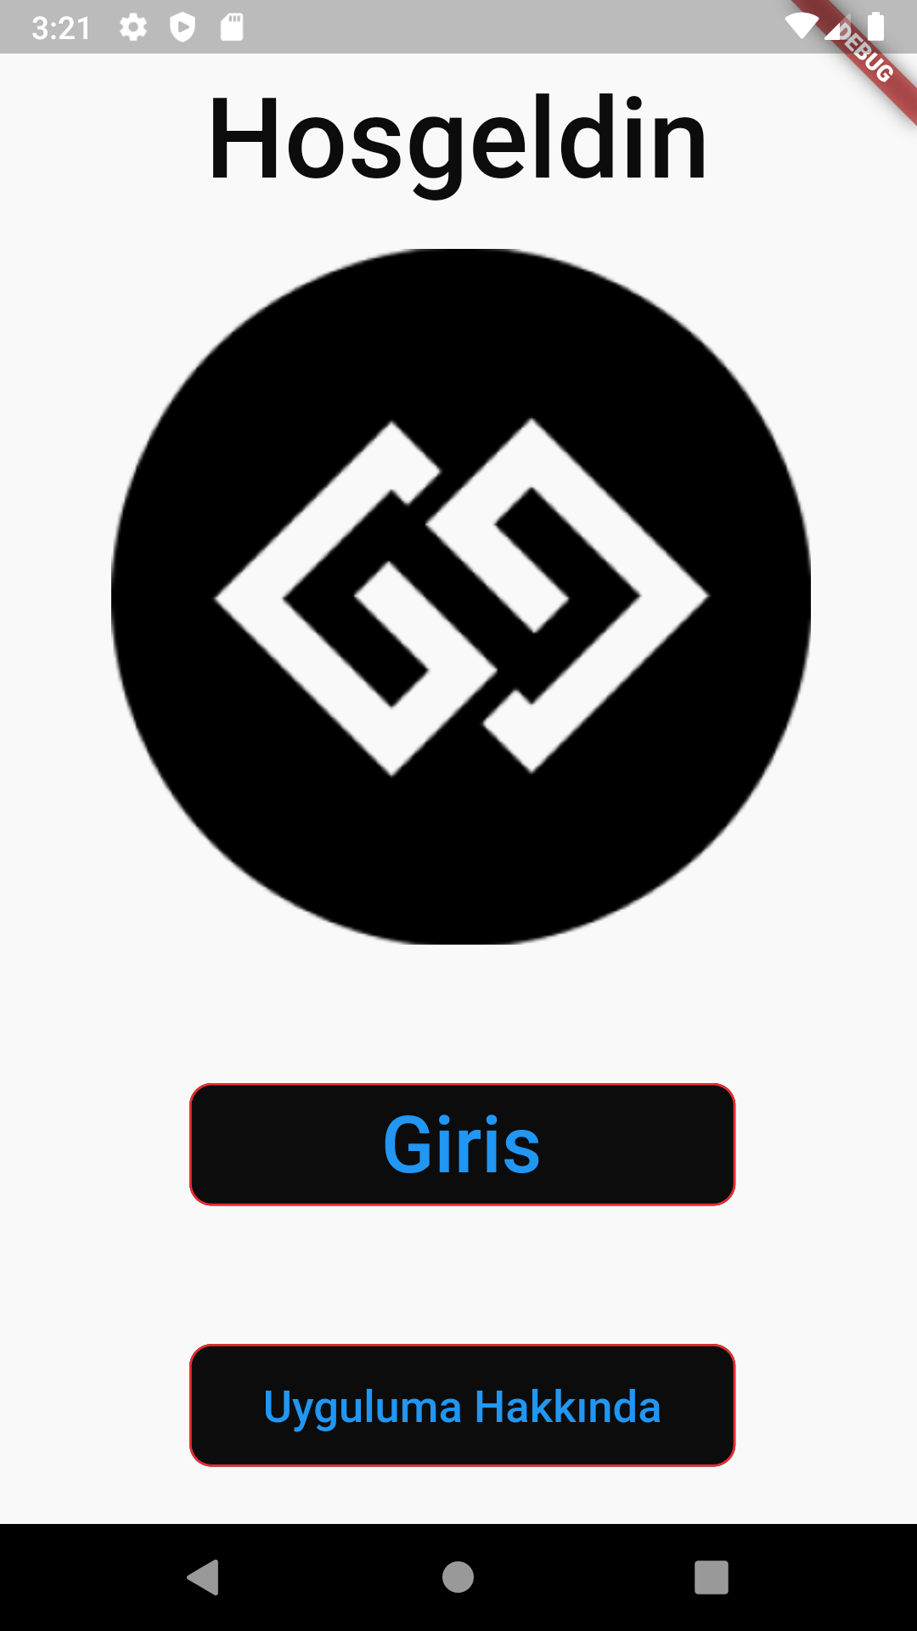
Uygulama Tanıtımı
İlk olarak ekranımızda logo ve ‘Hosgeldin’ yazısı önümüze çıkıyor
Ekranın giriş sayfasında 2 adet butonlar bulunmaktadır
Giriş butonu bizleri ana sayfaya yönlendiriyor .
Uygulama hakkında butonu ise uygulamamızın neden yapıldığı ile ilgili bir ekrana yönlendirme yapıyor .

Slide 5
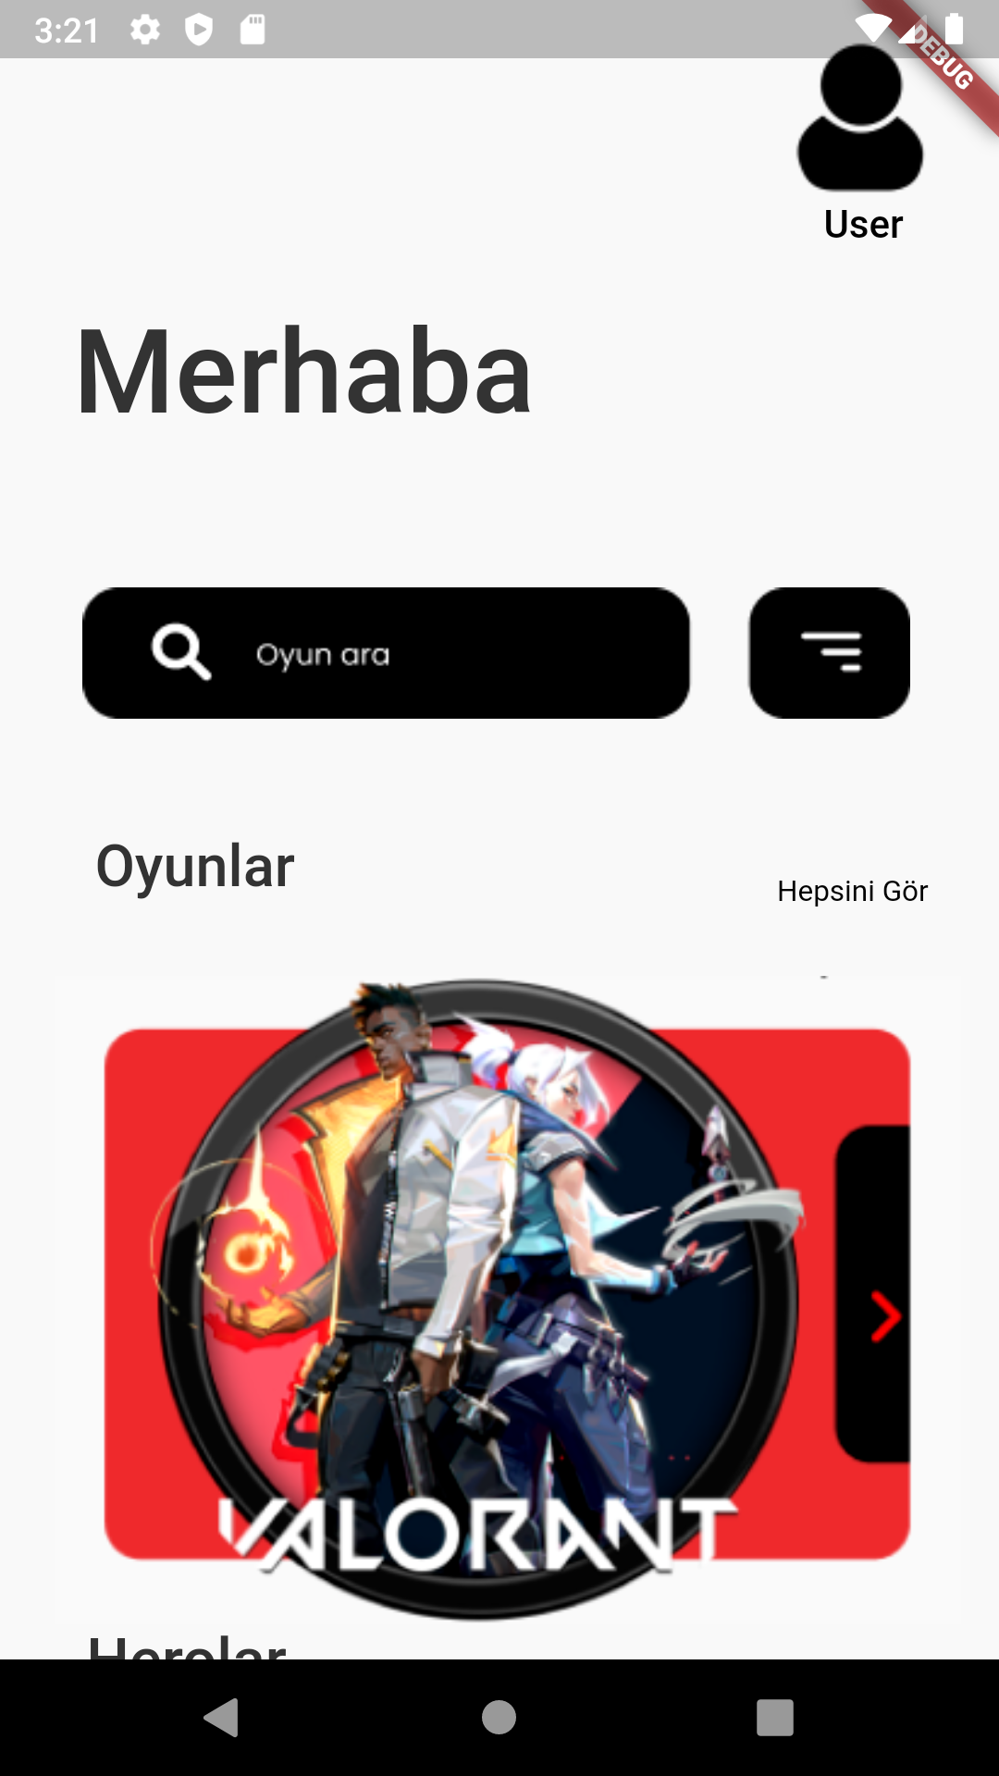
Uygulama Ana Ekranı
Ana ekranda ‘Merhaba’ yazısı çıkıyor
Sol üst köşede ‘User’ kullanıcı adı var
Alt sütunda oyunlarımız bulunuyor
Şu anlık sadece Valorant oyunu bulunuyor güncel oyuncu sayısı yüksek olduğu için.

Slide 6
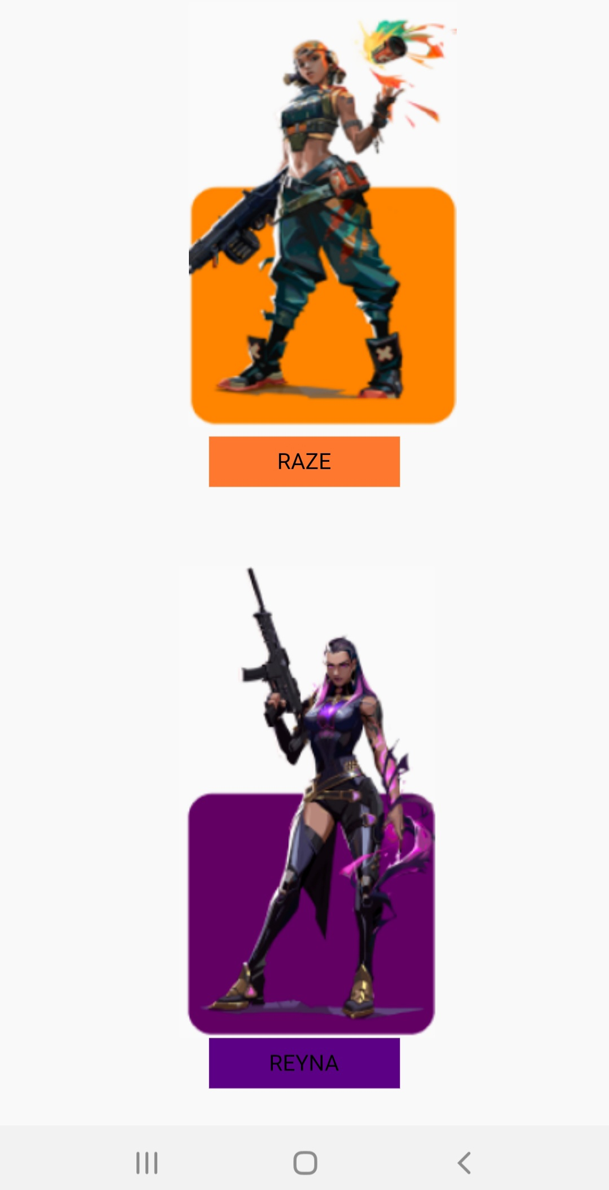
Uygulama Ana ekranı
Bu bölümde ise kullanıcı istediği ajan hakkında bilgi almak isterse onun altında bulunan butonlara basarak ajanlar hakkında bilgi alabilir.
Şimdilik sadece Reyna ve Raze ajanları bulunuyor beta sürümünden sonra bütün ajanlar eklenecektir.

Slide 7
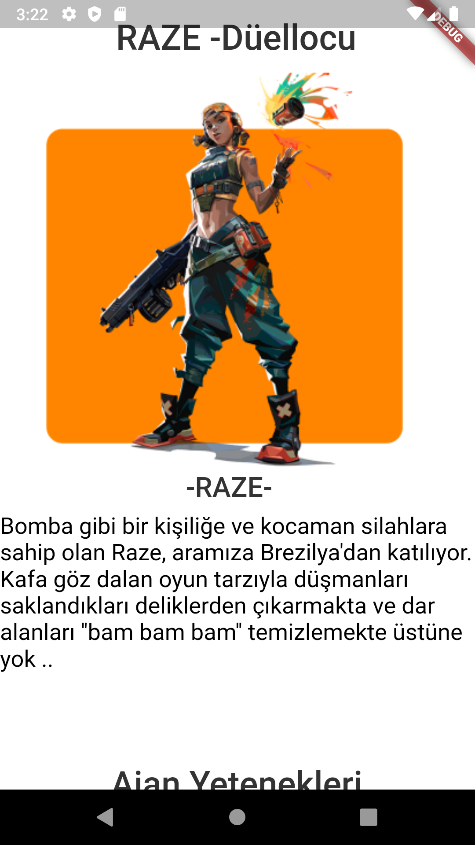
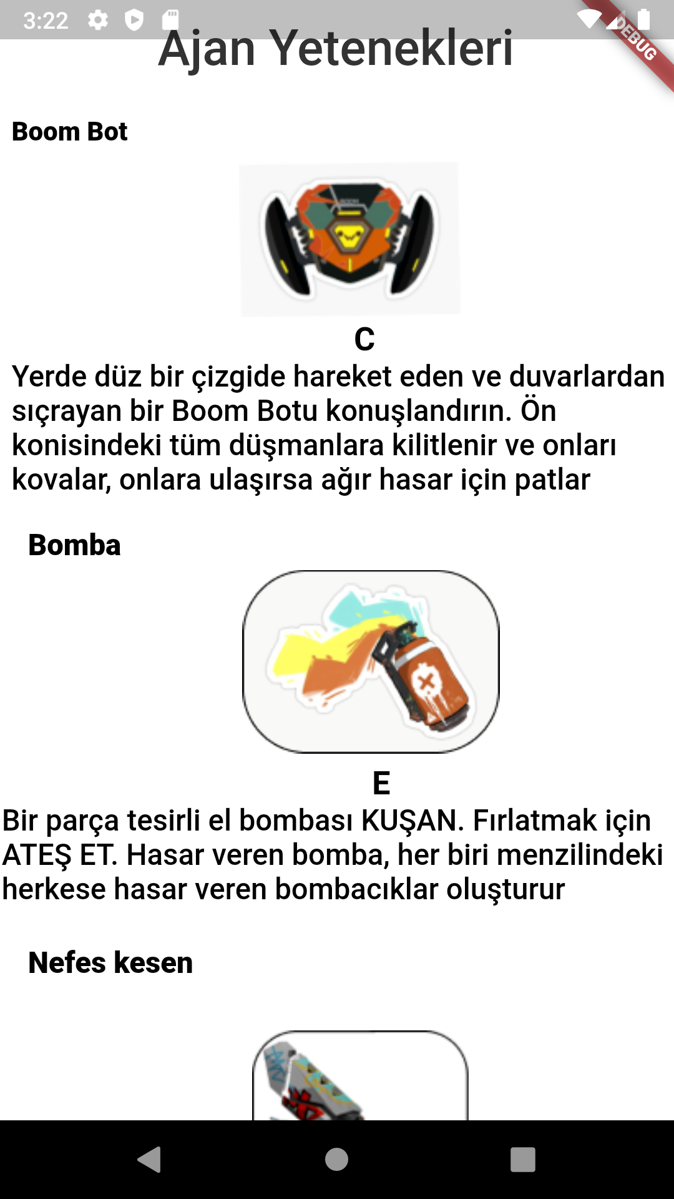
Uygulamanın Ajan hakkında bilgi kısımları
Ajanlarımızın yetenekleri ve onlar hakkında bilgileri bulunmakta bu ekranda RAZE adılı ajanın bilgileri yer almaktadır .
Aşağıda yer alan bilgiler ajan yeteneklerini gösterir. Resimlerin altında yer alan harfler ise üstündeki yeteneğin klavyedeki default olarak atanmıştır.

Slide 8
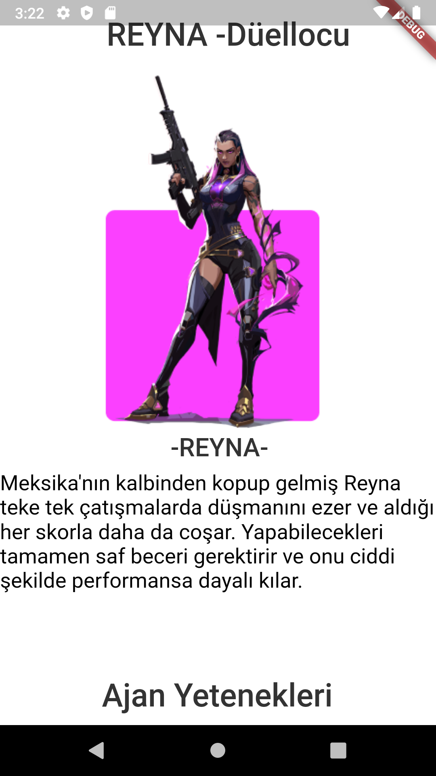
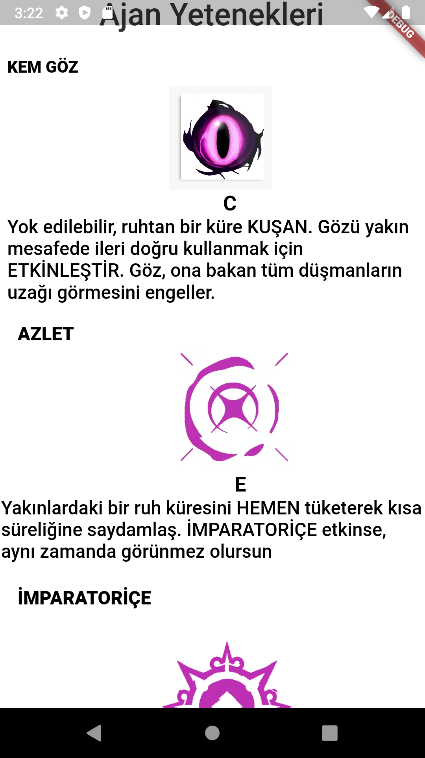
Uygulamanın Ajan hakkında bilgi kısımları

Slide 9
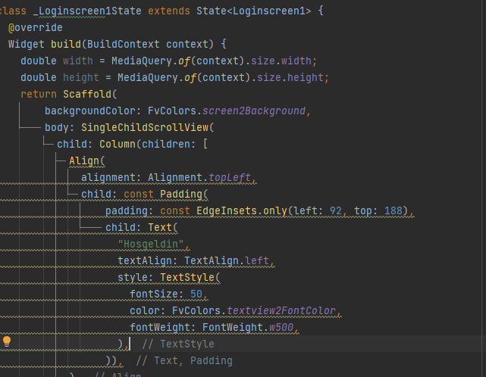
Login Screen kod bloğu
İlk olarak double şeklinde width ve height değerleri tanımlandı .
Bir Scaffold geri döndürerek bir ekran elde ettim bu ekrana bir Column yerleştirerek ‘Hosgeldin’ textini ekrana yazdırıldı .
Bu textin TextAlign.left koduyla sola doğu şekil almasını ve TextStyle ile fontsize,color ve fontWeight değerleri girildi .
Color yani rengi daha önceden import ettiğim pallete.dart dan export oluyor.

Slide 10
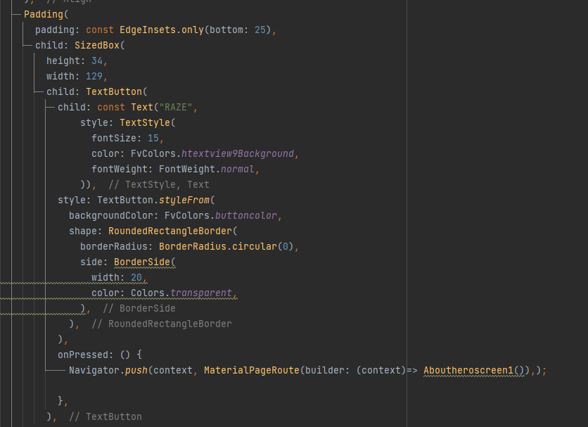
HomeScreen Kod Bloğu
Panding kullanarak buttonun ekrandaki yerini ayarlandı.
Child olarak TextButtonu oluşturdum Texti ‘RAZE’ ajanın adı olacak şeklinde belirlendi.
BorderRadius.circular(0) olarak girildi butonun tam olarak dikdörtgen olarak görünmesi için .
onPressed : () {
Navigaror.push() koduyla buttona tıklandığında Aboutheroscreen1.dart sayfasına yönlediriliyor.

Slide 11
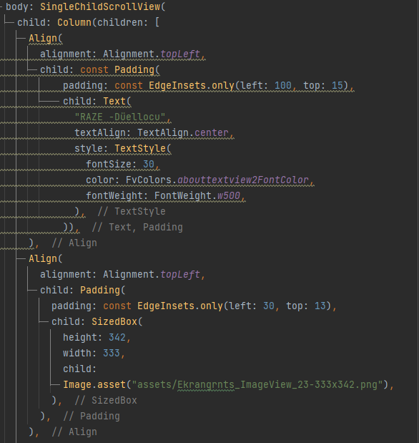
AboutheroScreen1 Kod bloğu
SingleChildScrollView() ile Tek bir widgetin kaydırabileceği bir kutuyu aşağıya doğru şeklinde kaydırmamızı sağladı.
Image.asset() ile assets dosyamızda bulunan resimleri ekranımızda göstermemizi sağlar oradan resimleri çekmemizi sağlar .

Slide 12

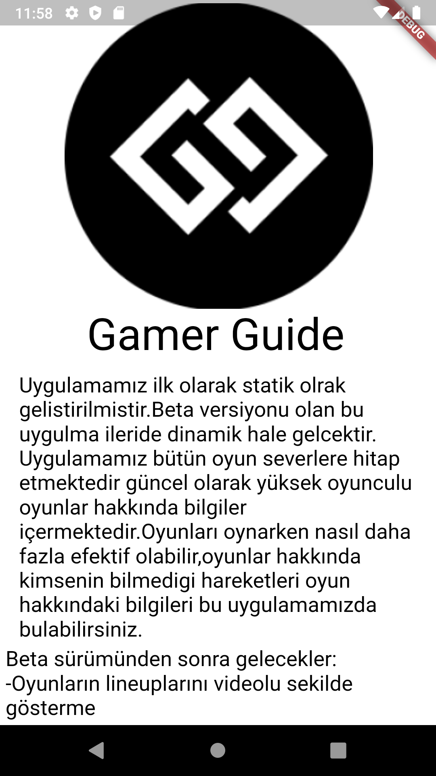
Uygulamayı neler eklenecek
Beta sürümünden sonra eklenecek olanlar :
1) Oyunlar hakkında bilinmeyenleri videolu şeklinde gösterme
2) Daha fazla oyun seçeneği
3) Mail ile giriş yaparak Oyunlar hakkında bilgi yorum yazmak
4)Bir form sayfası oluşturularak oyunlar hakkında tartışma ortamı yaratmak.

Slide 13
Sonuç
Sonuç olarak ,dart diliyle geliştirilen bu Flutter uygulaması geliştirmeye açık bir şekilde oluşturulmuştur. Bu uygulama ile birlikte oynadığınız oyunlar hakkında daha fazla bilgi sahibi olup diğer oyunculardan üstün hale gelebilirsiniz.
Uygulamanın indirme linki : https://www.amazon.com/dp/B0B2QPGW4R/ref=apps_sf_sta

Slide 14
Yardımcı Kaynaklar
Https://api.Flutter.Dev
Https://docs.Flutter.Dev
Singlechildscrollview class - widgets library - dart API (flutter.Dev)
Flutter Tutorial – GeeksforGeeks

Slide 15
İlginiz için teşekkürler…
Flutter ile Mobil Programlamaya Giriş
www.youtube.com/BMderslerim
Hazırlayan : Yunus Emre Salcan (2011404081)
E posta : yunusemreasalcan@gmail.com
Tarih : 30/05/2022
Sürüm : v1
Ders Yürütücüsü : Doç. Dr. İsmail KIRBAŞ

